Slide 1

支持Rust语言的源代码级操作系统调试工具
答辩队伍：北京工商大学 trap_handler队
指导老师：吴竞邦 赵霞 团队成员：陈志扬（答辩人） 向驹韬
仓库地址：https://gitlab.eduxiji.net/chenzhiy/code-debug
Notes:
各位老师下午好，我是北京工商大学trap_handler队的陈志扬，我们的题目是支持….
指导老师是
由于我们有一个提交信息填写错了，所以Gitlab自动fork的评审仓库没有正确显示，麻烦评委老师，可以直接看这个 我们Gitlab上的开发仓库

Slide 2

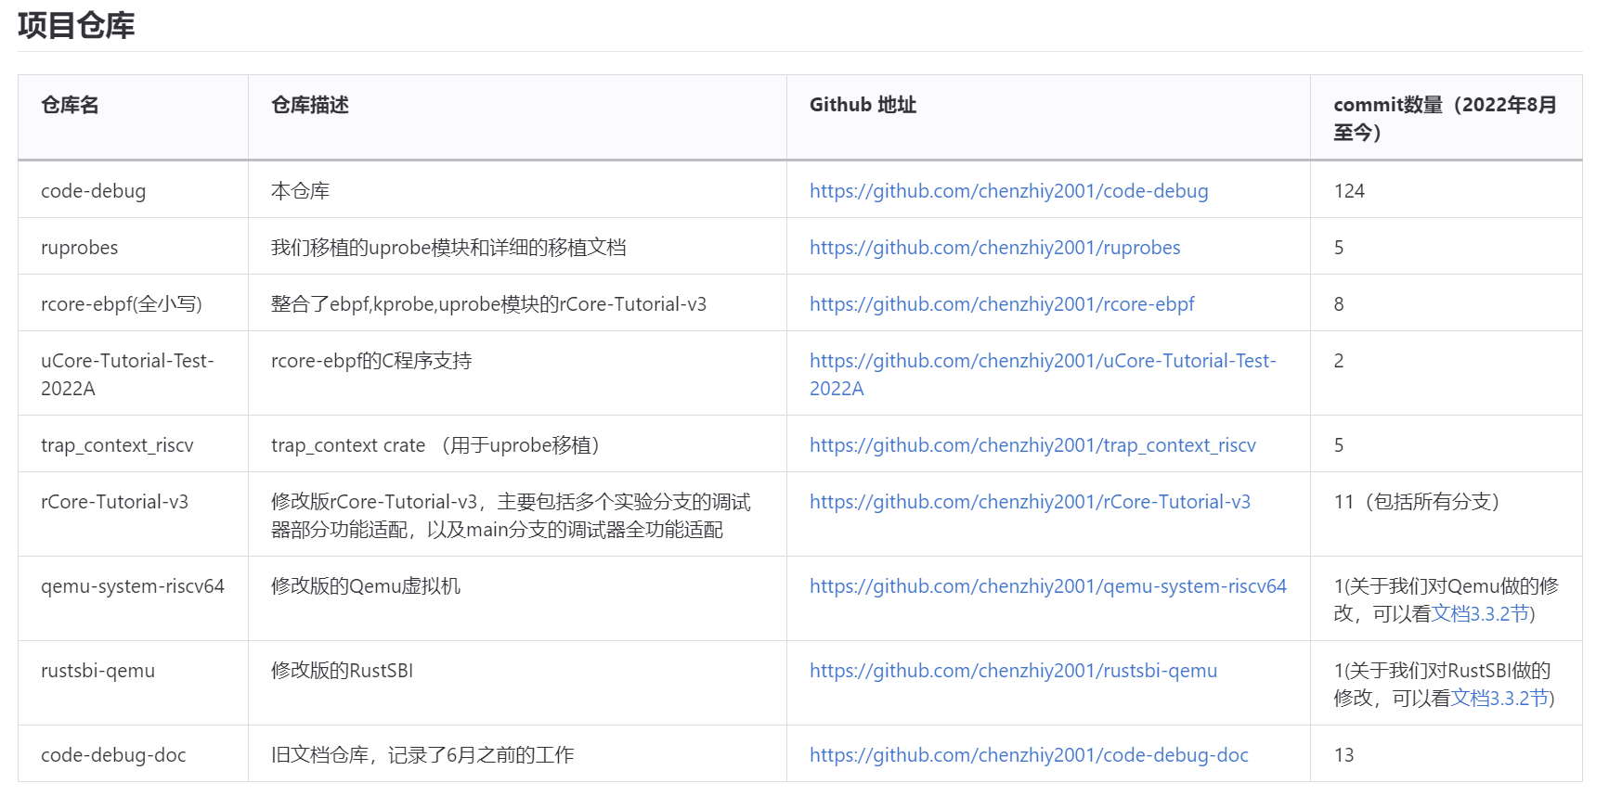
2022年8月至今的代码提交情况
主仓库链接：
https://gitlab.eduxiji.net
/chenzhiy/code-debug
Notes:
然后这是我们2022年8月至今的代码提交情况。我们一共有9个仓库。

Slide 3

1
系统框架结构
2
解决的关键问题
目录
3
关键技术实现
CONTENTS
4
应用案例
Notes:
好，接下来我会分四个部分介绍我们的工作。首先是。。

Slide 4
系统框架
关键问题
关键技术1
关键技术2
关键技术3
应用案例
概述
研究背景:
现有Rust操作系统开发领域缺少一款源代码级调试工具，导致相关实验环境搭建成本高，上手难度大，不利于Rust操作系统内核学习与开发工作。
设计目标:
构建一款支持Rust操作系统内核开发的源代码级调试工具
支持跨用户态、内核态的静态断点调试 + 动态跟踪
基于C/S模式的远程调试与集成开发环境，同时支持Qemu与实际硬件
Notes:
首先说下我们的研究背景，就是
我们的设计目标是
那这个调试工具是可以支持
最后，我们希望这套调试工具是
这个地方要讲通顺，不能结巴

Slide 5
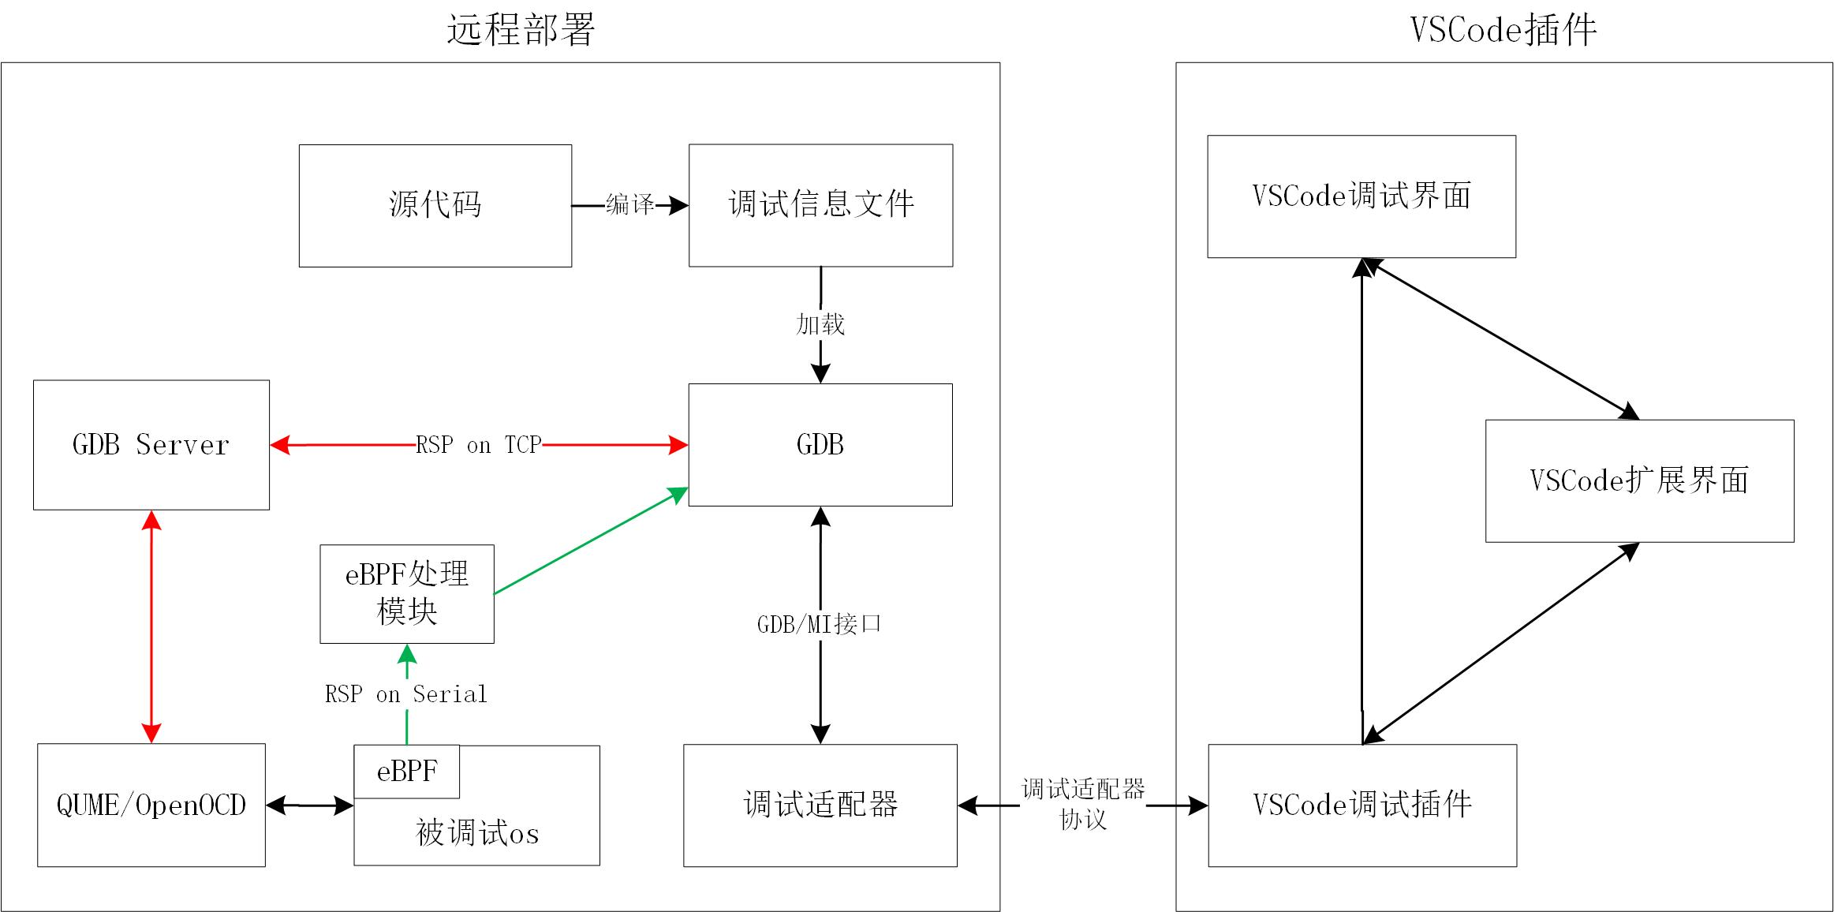
系统框架
关键问题
关键技术1
关键技术2
关键技术3
应用案例
系统框架结构:
1. 远程开发环境
2. 服务器：
Qemu/硬件
GDB
源代码
3.客户端（浏览器）：
代码缓存
调试界面
Notes:
接下来我讲一下本项目的系统框架结构。我们是一个远程开发环境，所以在服务器上部署…
客户端是一个网页版VSCode，里面保存了缓存的代码，还有我们通过一个VSCode插件实现的调试界面
那这里面比较特别的是，我们有两种调试技术，就是GDB断点和 eBPF 同时使用。大家可以看红色这条线是GDB的，绿色这条路径是eBPF调试技术。
被调试的OS有eBPF。如果没有的话，也可以用GDB断点，二者互补。

Slide 6
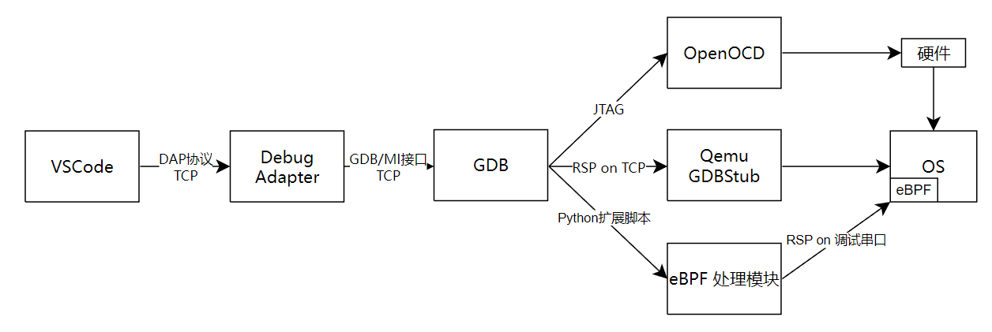
系统框架
关键问题
关键技术1
关键技术2
关键技术3
应用案例
系统框架结构:
4. VSCode与GDB、eBPF的数据流整合
Notes:
然后就是，我们在VSCode内整合了刚才提到的两种调试技术发送的调试信息。比如在这张图里面。一个GDB可以同时连接两个gdbserver. 这样就可以同时使用多种调试技术。这里，eBPF，OpenOCD和Qemu都作为一个GDBServer，通过RSP协议进行通信

Slide 7
系统框架
关键问题
关键技术1
关键技术2
关键技术3
应用案例
解决的关键问题
1、基于QEMU和GDB，支持跨内核态和用户态的源代码跟踪调试；
断点组切换，特权级检测，多进程支持，配置参数化
2、基于eBPF，支持开发板上跨内核态和用户态的性能分析检测；
将eBPF虚拟机、kprobe、uprobe移植到rCore-Tutorial，uprobe模块化
3、基于VSCode构建远程开发环境，支持断点调试与性能检测的功能结合。
VSCode与GDB、eBPF的数据流整合，同时支持Qemu与实际硬件

Slide 8
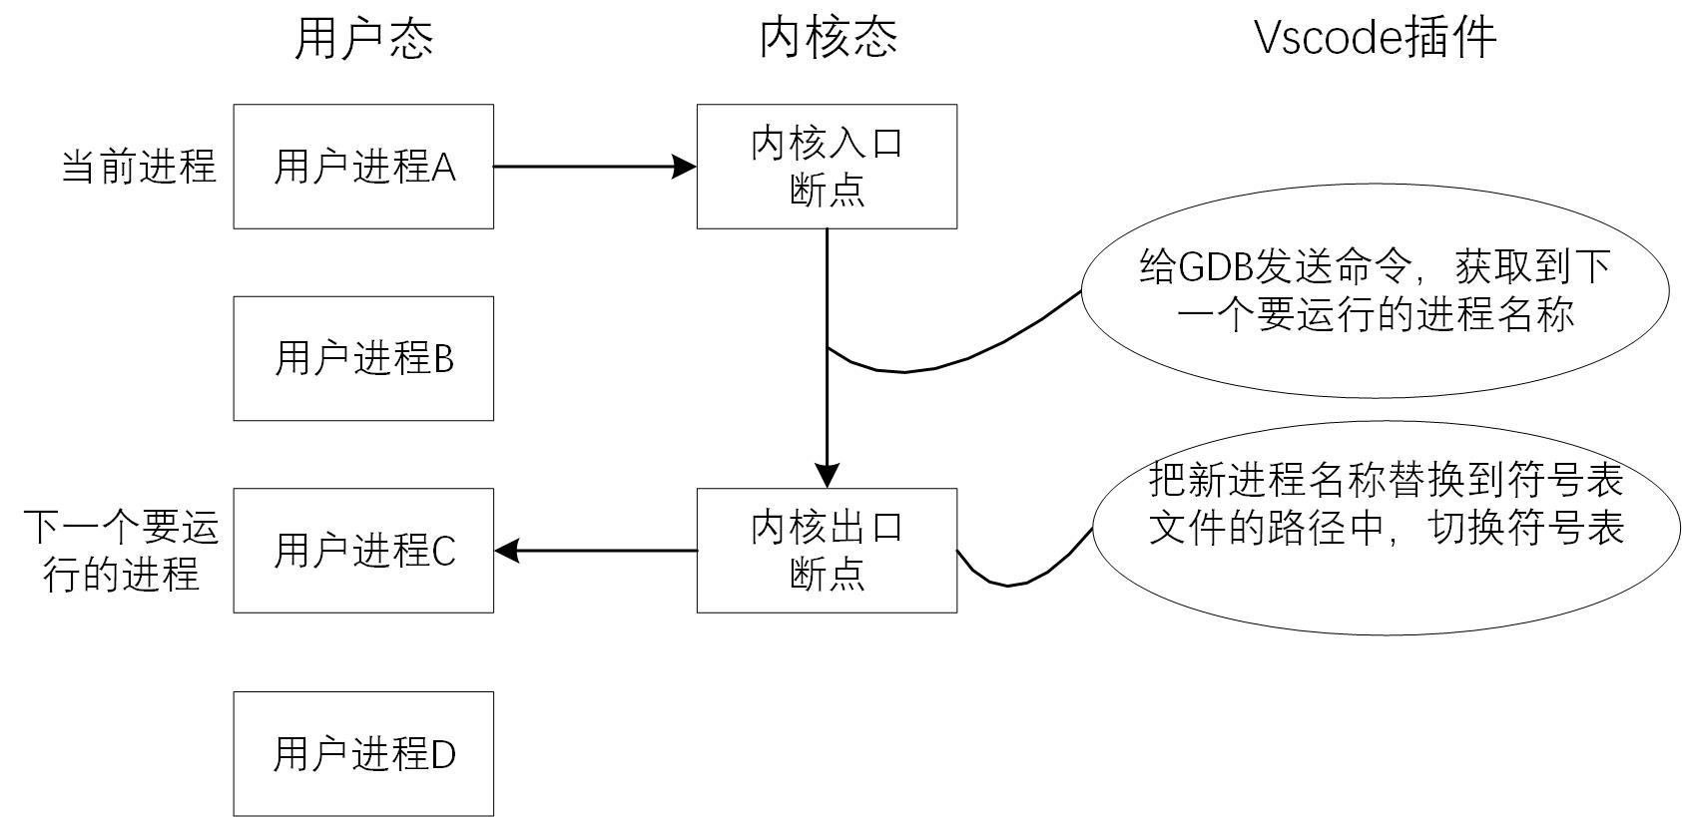
系统框架
关键问题
关键技术1
关键技术2
关键技术3
应用案例
基于QEMU和GDB，支持跨内核态和用户态的源代码跟踪调试
设计断点组功能，实现内核态与用户态的符号表动态切换
参数化、多OS的适配能力增强等细节优化
（去年已经完成内核态与0号进程（initproc）的切换）断点组功能与多进程支持
多个用户进程的符号表切换
符号表的切换需根据进程名来切换，因此要获取下一个要执行进程的名称。
在特权级切换之前设断点，单步后切换符号表和断点，从而绕过GDB的单地址空间限制
Notes:
特权级切换时，符号表和断点都切换
“多个用户进程的符号表切换”是其中的一个工作
在调试多进程中，符号表的切换需要根据进程名称来切换，要进行进程切换，就要获取下一个要执行进程的名称。
在内核切换到用户态之前的最后几行代码设断点，单步执行，切换符号表和断点，从而绕过GDB的单地址空间限制

Slide 9
系统框架
关键问题
关键技术1
关键技术2
关键技术3
应用案例
基于eBPF，支持开发板上跨内核态和用户态的性能分析检测；
eBPF在 rCore-tutorial 的移植工作（移植eBPF虚拟机执行eBPF字节码）
Kprobe（支持内核函数插桩），Uprobe（支持用户态函数插桩）的移植
Uprobe的模块化工作，尝试解决多OS支持的问题
Uprobe移植和模块化：
1. 抽离和OS紧耦合的代码，转移到内核中；
页表操作
进程控制块操作
和OS的eBPF虚拟机的交互
内核对用户地址的访存在“双页表”OS中涉及到页表操作，因此也是OS紧耦合的
2. 在内核中实现 uprobe 需要的页表操作函数、进程控制块操作函数等
Kprobe移植工作：
1. 将kprobe模块移植到rCore-Tutorial中并正常运行；
实现并优化符号解析功能，主要包括内核实现和外部插件实现
内核实现：在内核中搜索嵌入的符号表，可移植性强，但由于查找符号表时OS停止，效率较低
3. 进一步实现外部符号解析，提升Kprobe运行效率
将符号解析功能转移到了VSCode插件来实现。
Notes:
1. 在“双页表”设计的OS中，内核访问用户地址空间需要通过用户程序页表进行地址转换
2. 不同OS的页表管理API不同
有的以页区间为单位，有的以地址区间为单位
有的内存区间是左闭右开的，有的则是闭区间
3. Uprobe需要获取PCB，而PCB在一些OS中是独占借用，uprobe可能“借不到”
解决办法：调整内核代码中的借用顺序
4. TrapContext保存尽量多的寄存器

Slide 10
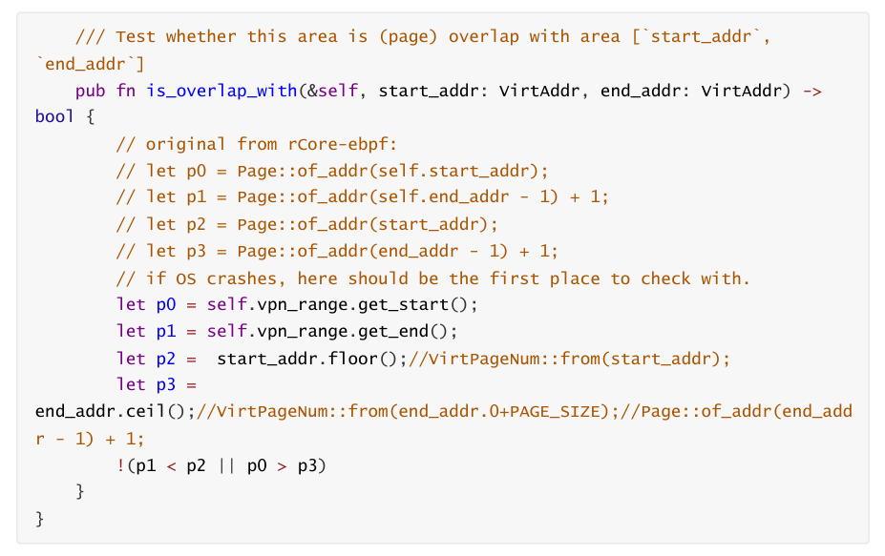
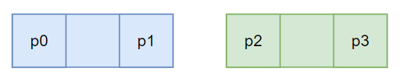
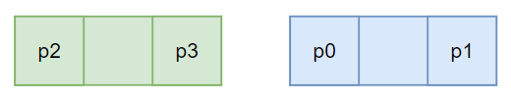
系统框架
关键问题
关键技术1
关键技术2
关键技术3
应用案例
Notes:
Uprobe的移植是比较麻烦的，给大家举个例子，这个is_overlap_with函数的功能是测试某个内存区间是否和另一个内存区间重合了。这个函数在创建一个新页的时候会用上。上方注释的四行是大rCore上的代码，下方的五行是我们移植的版本。这段代码是很容易读懂的，功能也不复杂，按理来说移植起来并不困难。但实际上，我们反复地在这个地方栽跟头，这个函数前前后后改了至少五次才改对。出错的原因有很多，比如说两个OS的内存管理API不一样，凭名字猜功能，结果猜错了，用错了API；又比如说大rCore以地址区间为单位管理内存，而rCore-Tutorial以页区间为单位管理内存，但是我们在读写这些内存区间的时候往往是转换为整数进行操作，绕过了rust的类型检查，因此出现了把PAGE_SIZE变量加到页号上的情况。这类bug在编译的时候不会暴露出来，因此比较难排查。还有最后那一行，那个究竟是什么意思，我们一开始没想明白，就从大rCore照抄过来了，没有按照rCore-Tutorial的实际情况进行修改（rCore-Tutorial是左闭右闭的）。最后终于弄明白了….弄明白了之后，就很容易修改了。

Slide 11
系统框架
关键问题
关键技术1
关键技术2
关键技术3
应用案例
基于eBPF，支持开发板上跨内核态和用户态的性能分析检测；
eBPF的数据输出：
为了在调试界面进行eBPF调试， eBPF 调试数据需要输出到 VSCode。
用专用串口进行信息输出，对OS影响小。
为了和原有的GDB断点配合使用，将 eBPF 调试数据输入GDB，再由GDB输送到 VSCode。
代码实现：
Qemu：修改初始化代码，支持第二个串口
SBI：放宽物理内存保护（PMP）
OS：编写基于MMIO的串口输出函数
GDB：通过Python扩展脚本实现 eBPF 信息接收
Notes:
eBPF第二点：没有因果关系

Slide 12
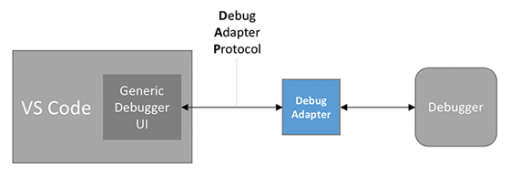
系统框架
关键问题
关键技术1
关键技术2
关键技术3
应用案例
基于VSCode构建远程开发环境，支持断点调试与性能检测的功能结合。
1. GDB整合Qemu/OpenOCD , eBPF两种调试信息（通过编写Python扩展脚本），向Debug Adapter传送。
2. Debug Adapter 分析GDB传来的数据包，根据数据包内的标识符识别出调试信息的类型，发送给VSCode插件中对应的处理模块。
Notes:
展开讲Debug Adapter怎么适配两种调试技术的
“异步消息”容易造成歧义，不用

Slide 13
系统框架
关键问题
关键技术1
关键技术2
关键技术3
应用案例
基于VSCode构建远程开发环境，支持断点调试与性能检测的功能结合。
2. 同时支持Qemu与实际硬件
Qemu调试的支持：通过Qemu提供的GDBStub(GDBServer)进行虚拟机上的OS调试，已经支持
实际硬件调试的思路：通过OpenOCD提供的GDBServer进行真实硬件上的调试（部分完成）
尝试1：在昉星光2开发板上烧录Alien OS（完成）
尝试2：尝试将openocd接入开发板并实现openocd对操作系统的调试功能。但是由于时间原因没有完成

Slide 14
系统框架
关键问题
关键技术1
关键技术2
关键技术3
应用案例
应用案例展示：
例子：Http服务器应用
Bug描述：同一浏览器的多个标签页向服务器请求同一个网页，部分标签页不显示网页
Debug过程：通过调试器的静态断点调试与动态跟踪调试缩小范围，最终定位到错误的代码。
视频展示
Notes:
讲清楚bug再放视频。

Slide 15
请各位老师指正！

